Slide 1
Chapter 19 distutils를 이용한 배포

Slide 2
distutils
소프트웨어 배포를 쉽게 하기 위한 파이썬 내장 도구
파이썬으로만 이뤄진 코드들, C 확장 모듈 모두 할 수 있음
플랫폼에 종속 되지 않음

Slide 3
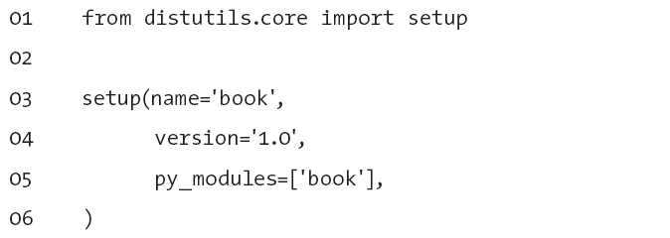

setup.py
배포에 필요한 작업을 스크립트 언어로 표현
setup 함수의 인수로 부터 배포 정보를 입력 받음
배포판 만들기 (zip 혹은 tar.gz 배포파일 생성한 후 배포)
배포 파일 설치하기 (다운 받은 압축파일 풀고 install 실행하면 서드파티 모듈 기본 디렉터리 C:\Python35\Lib\site-pakcages 에 복사되고 사용자가 모듈을 사용할 수 있음)

Slide 4
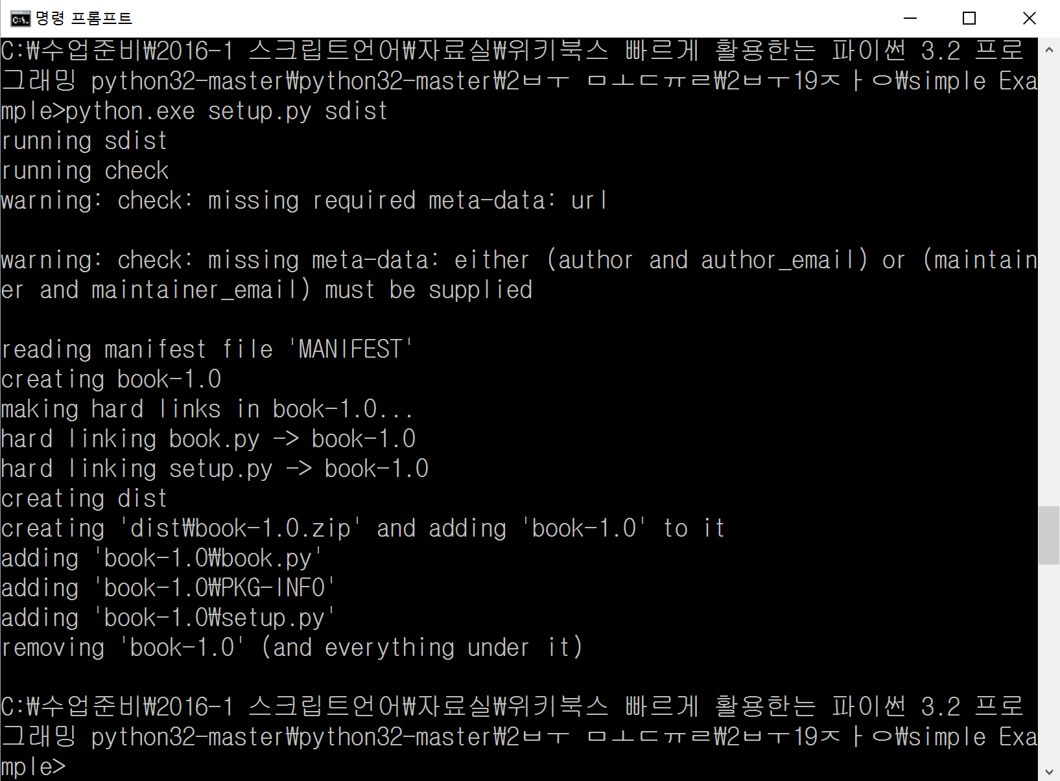
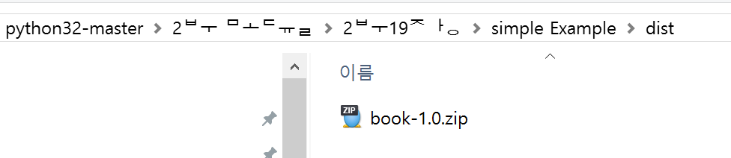
c:\>python.exe setup.py sdist 배포판만들기

Slide 5
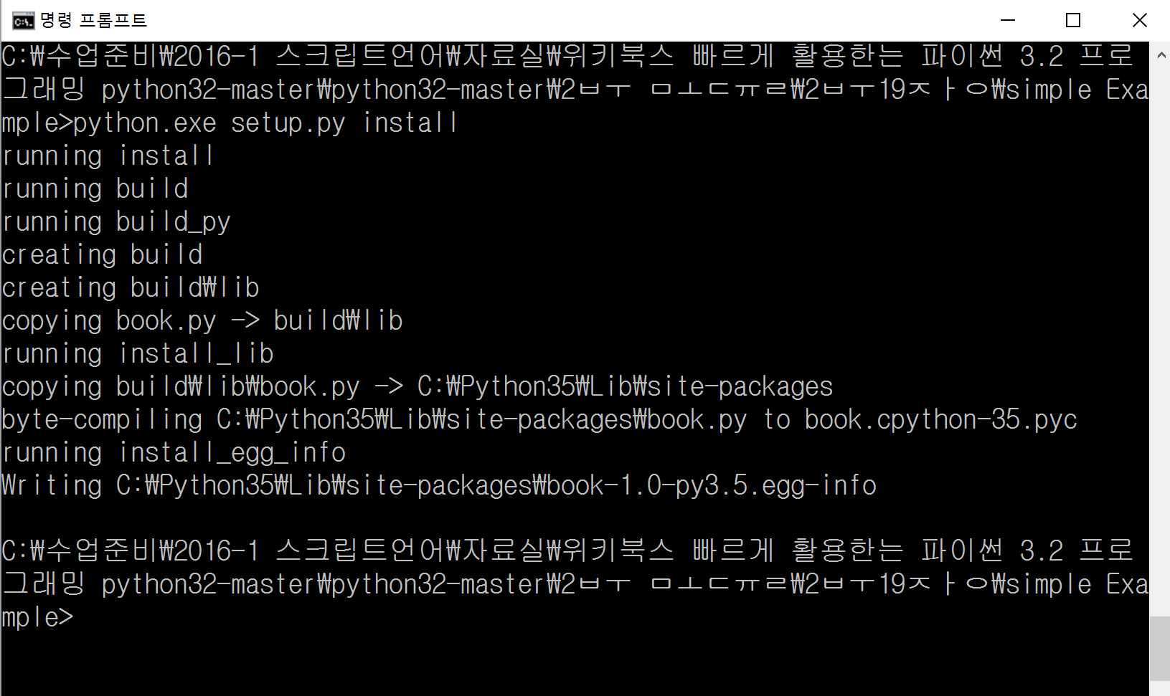
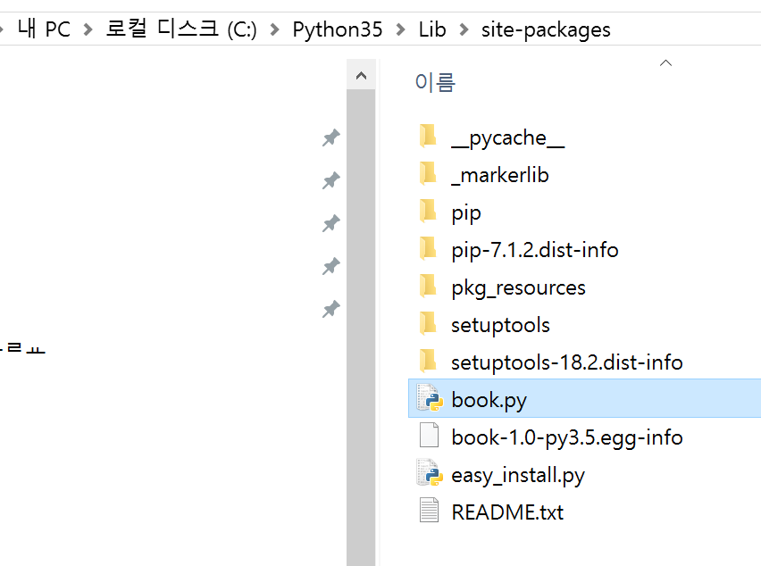
c:\>python.exe setup.py install 서드파티 모듈 설치

Slide 6
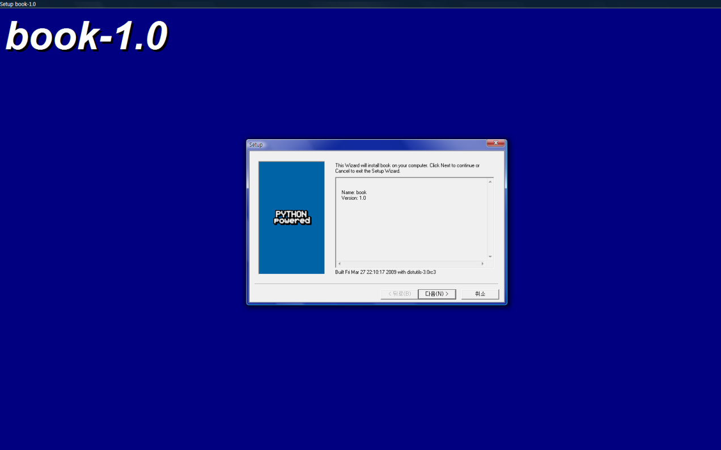
원도우용 배포파일 만들기
원도우의 인스톨 쉴드같은 실행 가능한 인스톨러를 만들 수 있다.

Slide 7
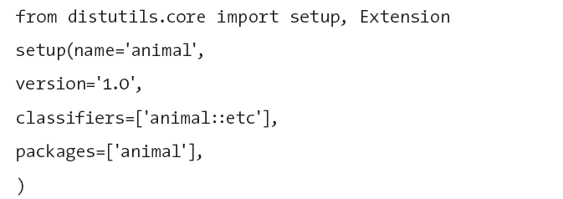
패키지를 배포하기
개발한 프로그램이 패키지로 되어 있을 때.
Packages 인수를 사용해서 배포 할 수 있다.

Slide 8
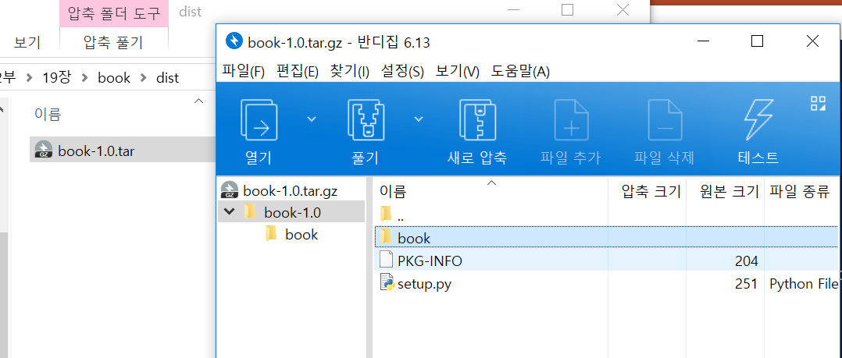
프로그램 폴더를 배포하기
개발한 프로그램 폴더를 배포할 때.
Packages 인수를 사용해서 배포 할 수 있다.
from distutils.core import setup, Extension
setup(name='book',
version='1.0',
classifiers = [ 'book'],
packages=['book'],
)
C:\python.exe setup.py sdist

Slide 9
프로그램 폴더를 배포하기
개발한 프로그램 폴더를 배포할 때.
setup.py 을 Packages 인수를 사용해서 배포 할 수 있다.
from distutils.core import setup, Extension
setup(name='book',
version='1.0',
classifiers = [ 'book'],
packages=['book'],
)
C:\python.exe setup.py sdist

Slide 10
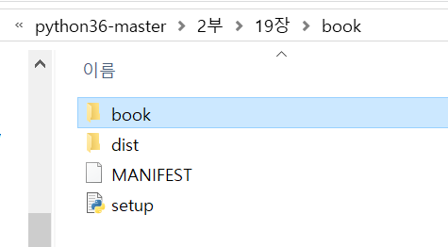
프로그램 폴더를 배포하기

